Slide 1


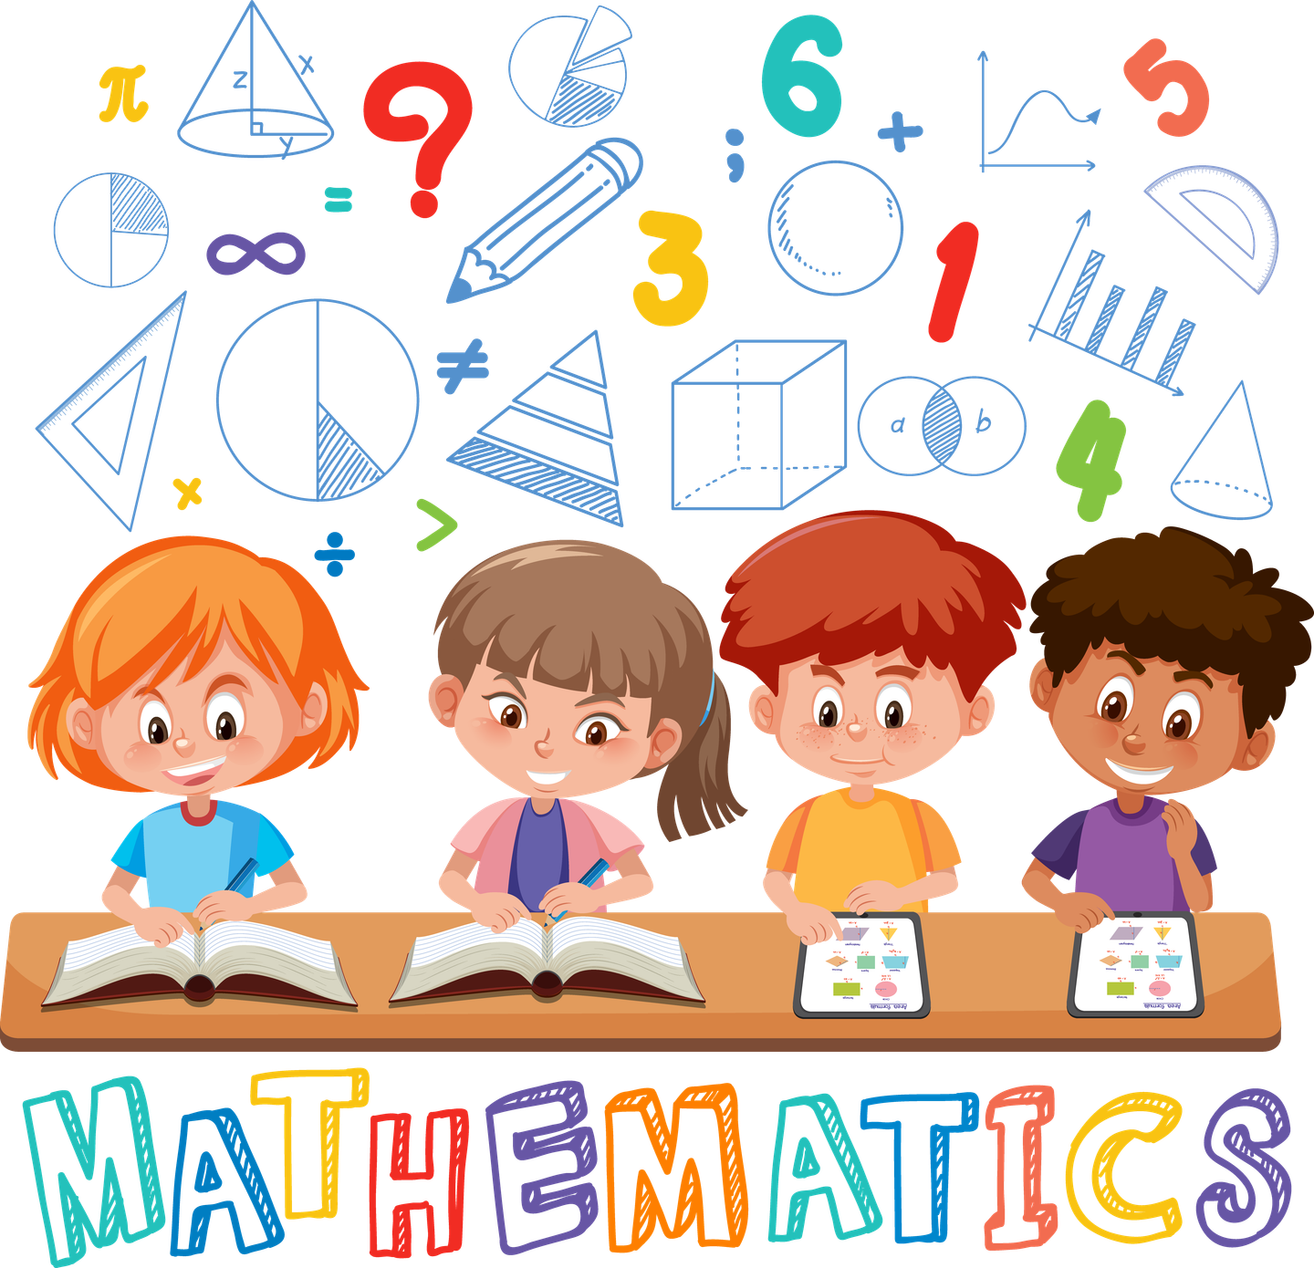
Nombres
Calcul
Géométrie
OGD/ALG/PROBA
Mesure
Connaitre la symétrie axiale - CM2

Slide 2




OBJECTIF(S) DE LA SÉANCE
©www.laclassedemallory.net
  GEOMETRIE
  Reconnaitre des figures syùétriques
  Trouver l’axe de symétrie d’une figure
  Tracer le symétrique d’une figure sur papier quadrillé

Slide 3





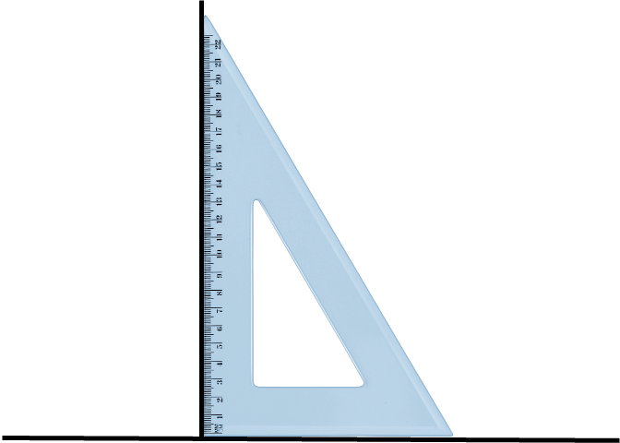
PRÉ-REQUIS
Savoir utiliser une équerre, une règle et un compas.

Slide 4



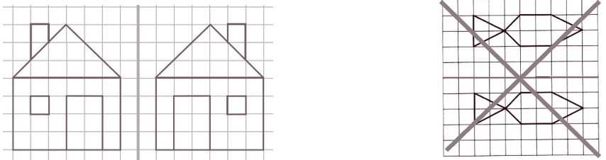
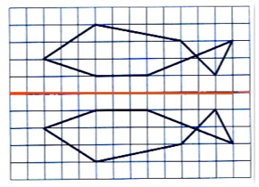
QU’EST-CE-QUE LA SYMÉTRIE AXIALE ?
Deux figures sont symétriques par rapport à une droite si en pliant la feuille suivant la droite les deux figures se superposent exactement.
Ces figures sont symétriques.

Slide 5



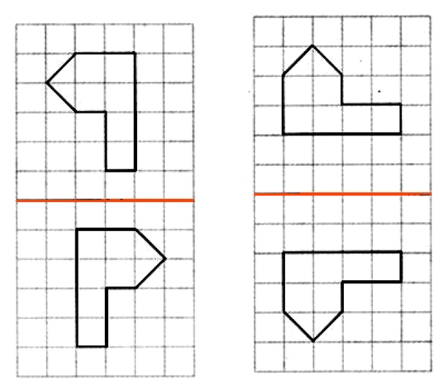
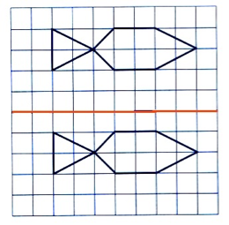
MINI TEST
Ces figures sont-elles symétriques ?

Slide 6
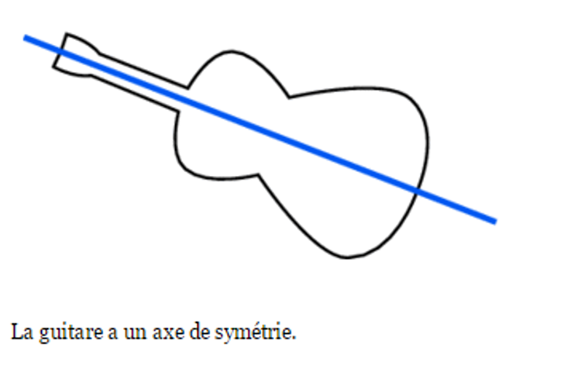
QU’EST-CE-QU’UN AXE DE SYMÉTRIE ?
Une droite est l’ axe de symétrie d'une figure si, après pliage le long de cette droite, les deux moitiés de la figure se superposent.
Ici :

Slide 7
MINI TEST
Trace les axes de symétrie de ces figures.

Slide 8
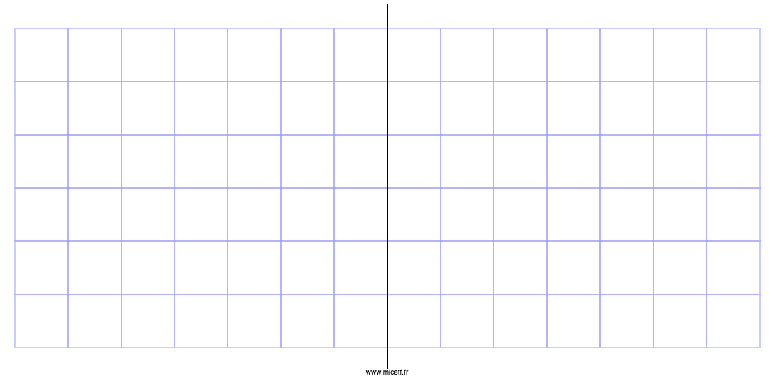
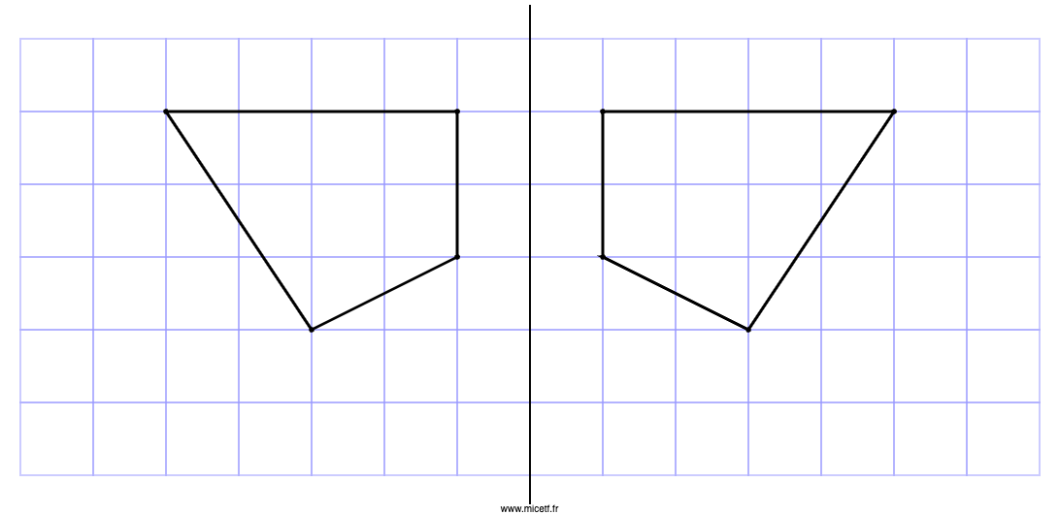
TRACER LE SYMÉTRIQUE D’UNE FIGURE SUR PAPIER QUADRILLÉ
On repère les sommets de la figure.

Slide 9

TRACER LE SYMÉTRIQUE D’UNE FIGURE SUR PAPIER QUADRILLÉ
On compte les carreaux entre les points et l’axe.
On reporte de l’autre côté. On obtient le symétrique;
3 carreaux
3 carreaux

Slide 10
TRACER LE SYMÉTRIQUE D’UNE FIGURE SUR PAPIER QUADRILLÉ
On procède de même avec les autres points.

Slide 11
TRACER LE SYMÉTRIQUE D’UNE FIGURE SUR PAPIER QUADRILLÉ
On trace les segments

Slide 12

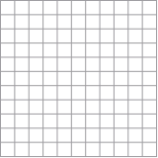
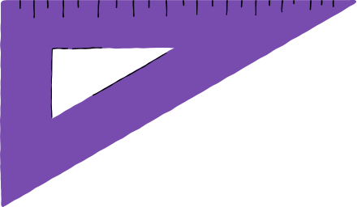
TRACER LE SYMÉTRIQUE D’UNE FIGURE SUR PAPIER QUADRILLÉ
Lorsque l’axe est oblique, on procède de la même façon mais on utilises une équerre pour compter les carreaux en diagonale sans se tromper.

Slide 13
TRACER LE SYMÉTRIQUE D’UNE FIGURE SUR PAPIER QUADRILLÉ
On relie les points.

Slide 14

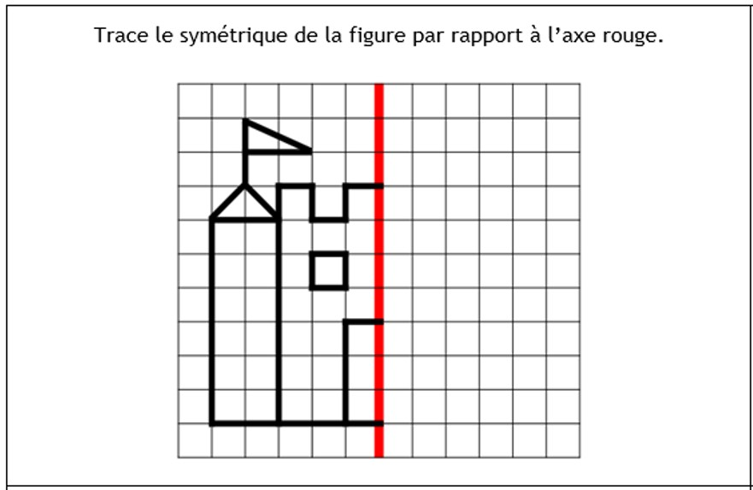
MINI TEST
Trace le symétrique de ces figures.

Slide 15



L’ESSENTIEL À RETENIR

